Slide 1

Chapter 07 IP 프로토콜

Slide 2
네트워크 계층의 필요성과 역할을 이해한다.
라우팅 기능을 이해하고 관련 프로토콜을 알아본다.
혼잡 제어 기능을 이해한다.
IP 프로토콜 헤더의 역할을 이해한다.

Slide 3
01 네트워크 계층의 기능
02 라우팅 프로토콜
03 IP 프로토콜

Slide 4
01 네트워크 계층의 기능

Slide 5
네트워크 계층의 주요 기능
네트워크 계층의 기본 기능
라우팅 : 송수신 호스트 사이의 패킷 전달 경로를 선택
혼잡 제어 : 네트워크의 특정 지역에 트래픽이 몰리는 현상(혼잡)을 다룸
패킷의 분할과 병합
패킷 분할 : 큰 데이터를 여러 패킷으로 나누는 과정
병합 : 목적지에서 분할된 패킷을 다시 모으는 과정

Slide 6
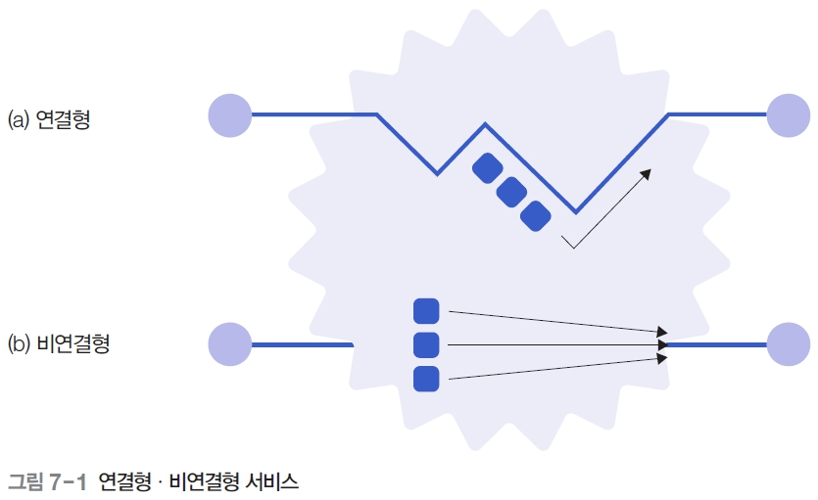
연결형 서비스와 비연결형 서비스 (1)
네트워크 계층이 전송 계층에 제공하는 서비스
① 패킷을 전송하기 전에 송수신 호스트 사이에 연결을 설정하는 연결형 서비스
② 연결 설정 없이 데이터를 패킷 단위로 전송하는 비연결형 서비스

Slide 7
연결형 서비스와 비연결형 서비스 (2)
비연결형 서비스
패킷의 전달 순서, 패킷 분실 여부 등에서 연결형 서비스보다 신뢰성이 떨어지는 전송 방식
비연결형 서비스를 이용해 패킷을 전송하면 패킷이 서로 다른 경로를 통해 수신 호스트로 전달되기 때문에 패킷이 도착하는 순서가 일정하지 않을 수 있음
인터넷 환경에서 네트워크 계층의 기능을 지원하는 IP 프로토콜은 비연결형 서비스의 대표적인 예
연결형 서비스
상대적으로 신뢰성이 높은 서비스로, 패킷을 전송하기 전에 연결을 미리 설정하여 송신하는 방식
비연결형 서비스와 달리 전달되는 패킷들이 모두 동일한 경로를 이용하기 때문에 목적지에 도착하는 패킷의 순서가 송신된 순서와 동일하다는 특성이 있음

Slide 8
라우팅 (1)
패킷의 전송 경로를 지정
라우터의 주요 기능은 입력된 패킷을 어느 출력 경로를 통해 다음 라우터로 전달해야 가장 효과적인지 결정하는 것
패킷의 전송 경로를 결정할 때는 고려할 사항이 많은데, 특정 패킷을 우선 처리하려고 다른 패킷들에 손해를 입히지 않는 정책도 이 중 하나
이 정책은 모든 전송 패킷에 대해 라우팅 과정이 공평해야 한다는 원칙에 따름

Slide 9
라우팅 (2)
정적·동적 라우팅
의도적 혹은 비의도적으로 발생하는 네트워크 구성의 변화에 효과적으로 대처할 수 있는 신뢰성 확보도 라우팅 경로 선택 시 중요하게 고려할 사항
라우팅 경로는 정적 라우팅이나 동적 라우팅 방식으로 선택
정적 라우팅
송수신 호스트 사이에서 패킷 전송이 이루어지기 전에 경로 정보를 라우터에 미리 저장하여 중개하는 방식
동적 라우팅
라우터에서 사용하는 경로 정보를 네트워크 상황에 따라 적절하게 변경하는 방식으로, 경로 정보의 변경 주기에 따라 계속 보완할 수 있음

Slide 10
라우팅 (3)
HELLO/ECHO 패킷
라우터의 초기화 과정에서 가장 먼저 할 일은 이웃 라우터의 경로 정보를 파악하는 것
각 라우터는 이웃에 연결된 라우터에 초기화를 위한 HELLO 패킷을 전송해 경로 정보를 얻음
라우터 사이의 전송 지연 시간을 측정하기 위해서 ECHO 패킷을 전송

Slide 11
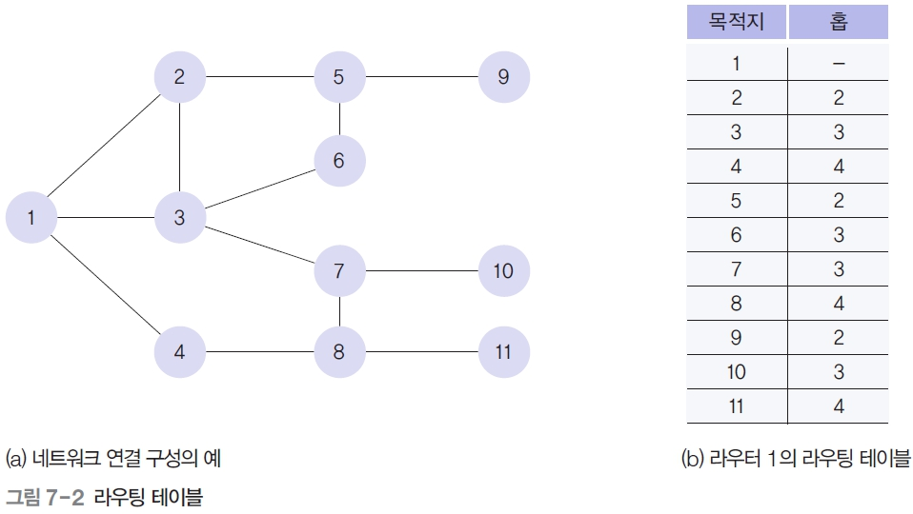
라우팅 (4)
라우팅 테이블
패킷 전송 과정에서 라우터들이 적절한 경로를 쉽게 찾을 수 있도록, 가장 기본적인 도구로 라우팅 테이블을 사용
라우팅 테이블에 포함해야 하는 필수 정보는 (목적지 호스트, 다음 홉)의 조합
[그림 7-2]는 목적지 호스트와 다음 홉의 조합을 설명

Slide 12
라우팅 (5)
라우팅 정보의 처리
라우팅을 효과적으로 수행하려면 라우팅 정보가 네트워크의 현재 상황을 정확히 반영할 수 있도록 관리해야 함
라우팅 정보 관리와 관련된 처리 방법
소스 라우팅, 분산 라우팅, 중앙 라우팅, 계층 라우팅 등
소스 라우팅
패킷을 전송하는 호스트가 목적지 호스트까지 전달 경로를 스스로 결정하는 방식
분산 라우팅
라우팅 정보가 분산되는 방식
패킷의 전송 경로에 위치한 각 라우터가 효율적인 경로 선택에 참여, 데이터그램 방식에서 많이 사용

Slide 13
라우팅 (6)
중앙 라우팅
RCC라는 특별한 호스트를 사용해 전송 경로에 관한 모든 정보를 관리하는 방식
계층 라우팅
분산 라우팅 기능과 중앙 라우팅 기능을 적절히 조합하는 방식
전체 네트워크의 구성을 계층 구조 형태로 관리

Slide 14
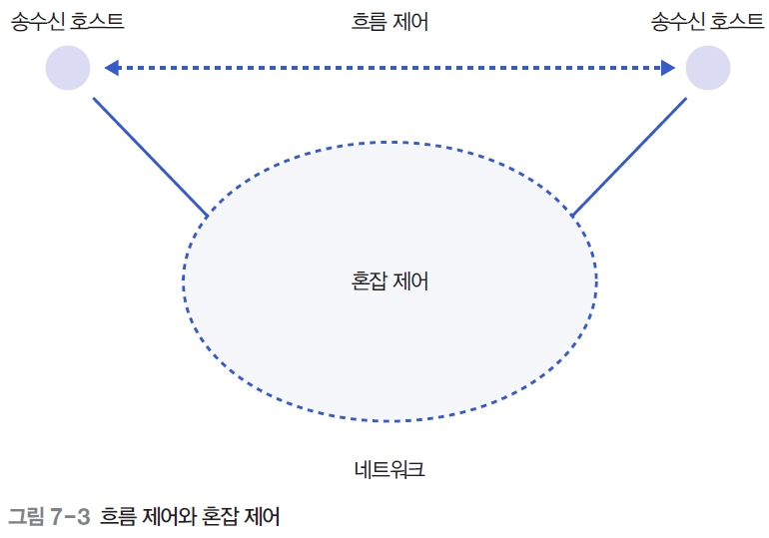
혼잡 제어 (1)
네트워크의 성능 감소 현상이 급격하게 악화되는 현상을 혼잡이라 하고, 혼잡 문제를 해결하기 위한 방안을 혼잡 제어라고 함
흐름 제어는 송신 호스트와 수신 호스트 사이의 논리적인 점대점 전송 속도를 다룸
혼잡 제어는 더 넓은 관점에서 호스트와 라우터를 포함한 서브넷에서 네트워크의 전송 능력 문제를 다룸
[그림 7-3]은 흐름 제어와 혼잡 제어의 역할 차이를 설명

Slide 15
혼잡 제어 (2)
혼잡의 원인
혼잡 발생의 가장 큰 원인은 네트워크 용량에 비하여 전송 패킷이 많기 때문
혼잡이 심화되는 주요인은 전송 시간 초과에 의한 타임아웃 기능을 통해 패킷들이 재전송되는 데 있음
패킷의 도착 순서가 뒤바뀌면 수신 호스트는 패킷을 보관하거나 그냥 버릴 수도 있음
패킷을 버리면 패킷 재전송 현상이 발생해 네트워크 혼잡도를 높이는 원인이 됨
라우팅 알고리즘도 혼잡에 영향을 미칠 수 있음

Slide 16
혼잡 제어 (3)
트래픽 성형
혼잡은 트래픽이 특정 시간에 집중되는 버스트 현상에서 기인하는 경우가 많음
송신 호스트가 전송하는 패킷의 발생 빈도가 네트워크에서 예측할 수 있는 전송률로 이루어지게 하는 기능이 필요한데, 이를 트래픽 성형이라 함
협상을 통해 네트워크로 유입되는 패킷의 분포 특성을 미리 정해두면 네트워크에서는 전체 트래픽의 혼잡도를 예측하여 혼잡 제어를 효율적으로 수행할 수 있음

Slide 17
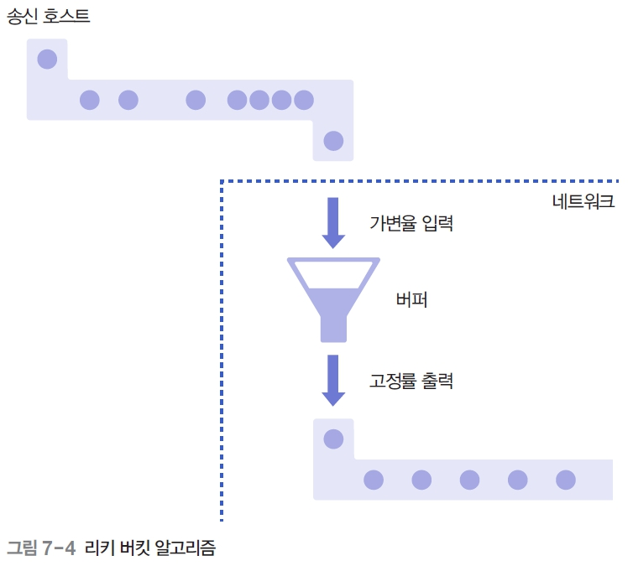
혼잡 제어 (4)
리키 버킷 알고리즘
리키 버킷 알고리즘을 사용하면 송신 호스트로부터 입력되는 패킷이 시간대별로 일정하지 않아도, 즉 가변적이어도 깔때기를 통과하면서 일정한 전송률로 변경됨

Slide 18
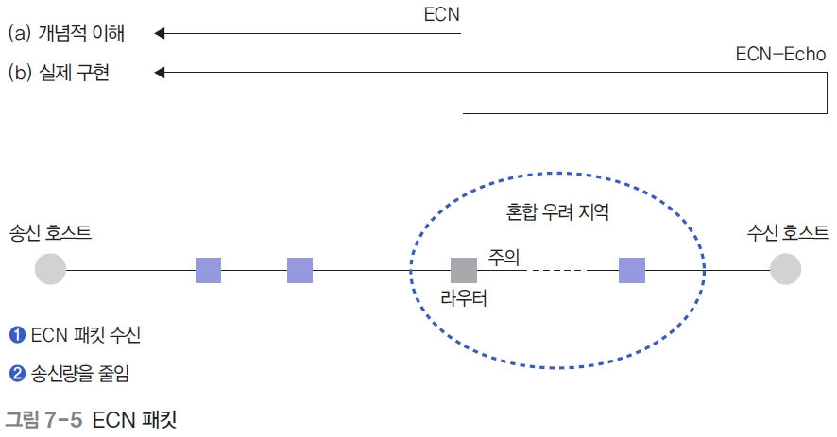
혼잡 제어 (5)
혼잡 제거
특정 지역에 혼잡이 발생하면 패킷의 전송 경로를 적절히 조정해줌으로써 혼잡이 발생한 곳을 거치지 않도록 가상 회선 연결을 설정
호스트와 서브넷이 가상 회선 연결 과정에서 협상
ECN 패킷을 사용

Slide 19
02 라우팅 프로토콜

Slide 20
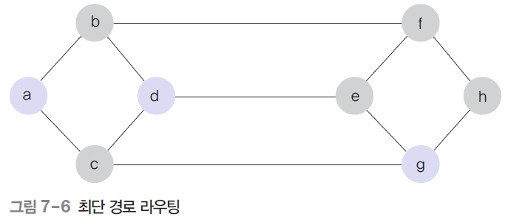
간단한 라우팅 프로토콜 (1)
최단 경로 라우팅
최단 경로 라우팅 방식은 패킷이 목적지에 도달할 때까지 거치는 라우터 수가 최소화될 수 있도록 경로를 선택
전송 패킷이 목적지까지 도착하는 여러 경로 중 가장 짧은 경로를 선택
[그림 7-6]의 경우 라우터 a에서 라우터 g까지 도달하는 경로는 여러 개이지만, 가장 짧은 경로는 라우터 c만 거치는 것
또 다른 예로 라우터 a에서 라우터 d까지 도달하기 위한 최단 경로는 라우터 b나 c를 통과하는 것
두 경로는 홉을 기준으로 하면 거리가 동일

Slide 21
간단한 라우팅 프로토콜 (2)
플러딩
라우터가 자신에게 입력된 패킷을 출력 가능한 모든 경로로 중개하는 방식
중요한 데이터를 모든 호스트에 동시에 전달하는 환경에서 제한적으로 사용

Slide 22
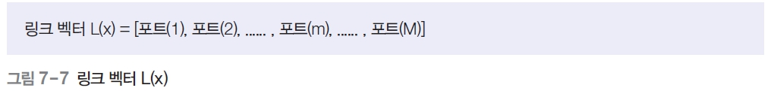
거리 벡터 라우팅 프로토콜 (1)
거리 벡터 라우팅 프로토콜은 라우터가 자신과 직접 연결된 이웃 라우터와 라우팅 정보를 교환하는 방식
거리 벡터 알고리즘을 구현하려면 라우터가 세 가지 필수 정보를 관리해야 함
링크 벡터, 거리 벡터, 다음 홉 벡터
링크 벡터
링크 벡터 L(x)는 라우터 x와 직접 연결된 이웃 네트워크에 대한 연결 정보를 보관
라우터 x와 직접 연결된 네트워크가 M개일 때 링크 벡터 정보는 다음과 같이 나타냄

Slide 23
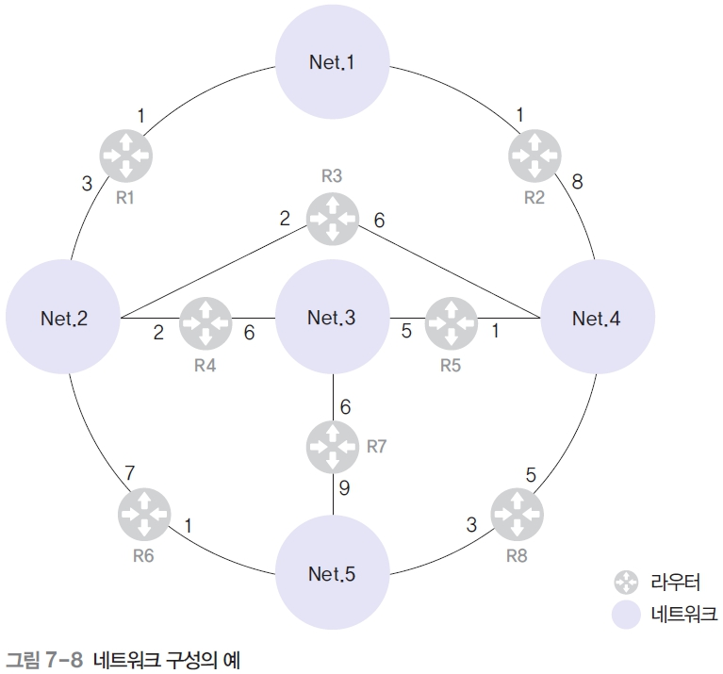
거리 벡터 라우팅 프로토콜 (2)
라우터 R1의 링크 벡터 정보 : L(R1) = [포트(Net.1) = 1, 포트(Net.2) = 3]
라우터 R2의 링크 벡터 정보 : L(R2) = [포트(Net.1) = 1, 포트(Net.4) = 8]
라우터 R7의 링크 벡터 정보 : L(R7) = [포트(Net.3) = 6, 포트(Net.5) = 9]

Slide 24
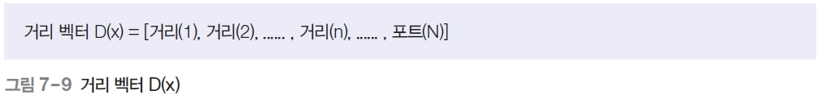
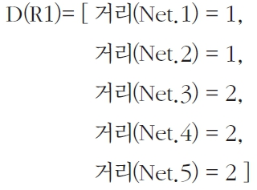
거리 벡터 라우팅 프로토콜 (3)
거리 벡터
거리 벡터 D(x)는 전체 네트워크에 소속된 개별 네트워크들까지의 거리 정보를 관리
네트워크가 N개라고 가정하면 거리 벡터 정보는 [그림 7-9]와 같이 표시
[그림 7-8]의 라우터 R1을 위한 거리 벡터 값은 다음과 같이 표시

Slide 25
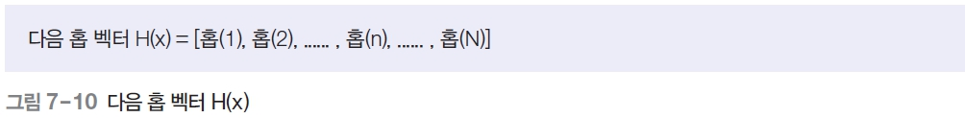
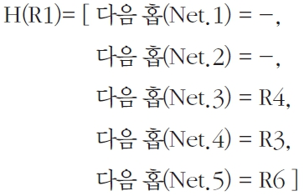
거리 벡터 라우팅 프로토콜 (4)
다음 홉 벡터
[그림 7-10]의 다음 홉 벡터 H(x)는 개별 네트워크까지 패킷을 전송하는 경로에 있는 다음 홉 정보를 관리
보관하는 정보의 수는 전체 네트워크에 속한 네트워크의 개수로, 거리 벡터의 경우와 같음
[그림 7-8]의 라우터 R1을 위한 다음 홉 벡터 값은 다음과 같이 표시

Slide 26
거리 벡터 라우팅 프로토콜 (5)
RIP 프로토콜
RIP는 거리 벡터 방식을 사용하는 내부 라우팅 프로토콜 중에서 가장 간단하게 구현된 것
소규모 네트워크 환경에 적합하며, 현재 가장 많이 사용하는 라우팅 프로토콜 중 하나
RIP는 다음과 같은 제한을 두어 개별 거리 정보가 라우팅 테이블에 순차적으로 적용되도록 함
입력되는 거리 벡터 정보가 새로운 네트워크의 목적지 주소이면 라우팅 테이블에 적용
입력되는 거리 벡터 정보가 기존 정보와 비교해 목적지까지 도착하는 지연이 더 적으면 대체함
이전 정보와 홉 수가 같아도 추가 지연 측정을 통해 지연 시간이 적으면 새로운 경로를 선택
임의의 라우터로부터 거리 벡터 정보가 들어왔을 때, 라우팅 테이블에 해당 라우터를 다음 홉으로 하는 등록 정보가 있으면 새로운 정보로 수정

Slide 27
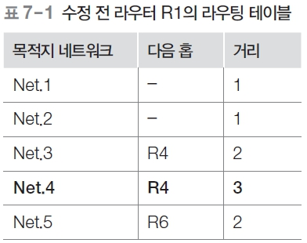
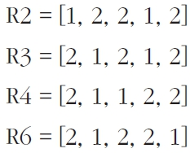
거리 벡터 라우팅 프로토콜 (6)
[그림 7-8]에서 라우터 R1의 라우팅 테이블에 [표 7-1]과 같은 정보가 기록되어 있다고 가정
라우터 R1과 직접 연결된 주변 라우터 R2, R3, R4, R6으로부터 라우팅 정보가 주기적으로 입력
임의의 시점에 다음의 거리 벡터 정보가 들어온다고 가정해보자. 각 값은 순서대로 Net.1, Net.2, Net.3, Net.4, Net.5까지의 거리임

Slide 28
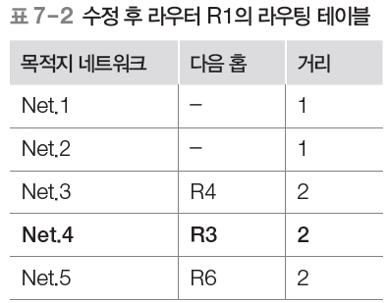
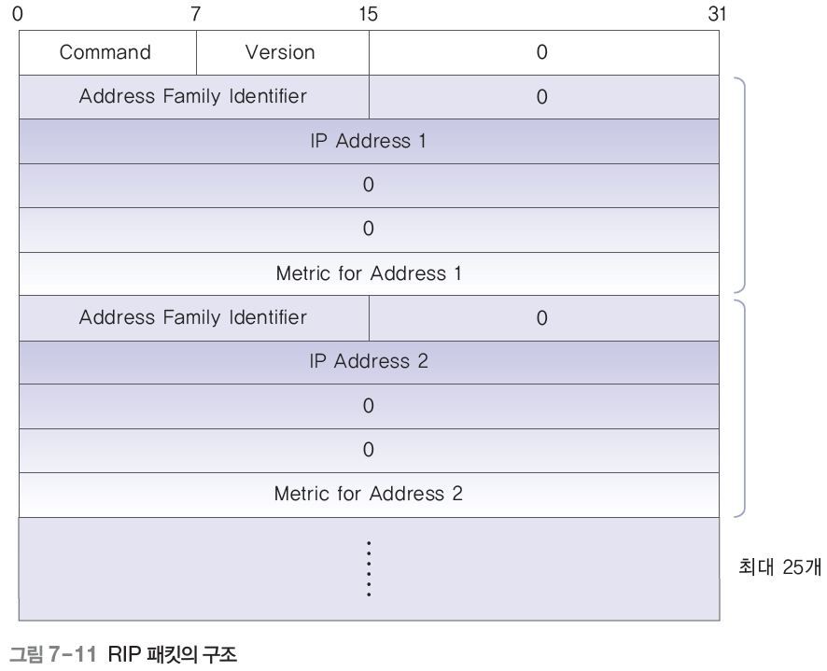
거리 벡터 라우팅 프로토콜 (7)
라우터 R3을 선택했다고 가정하면 새로 수정한 라우터 R1의 라우팅 테이블은 [표 7-2]와 같음
RIP는 라우터 사이에서 링크 벡터, 거리 벡터, 다음 홉 벡터 등의 정보를 교환하려고 [그림 7-11]과 같은 패킷 구조를 사용

Slide 29
링크 상태 라우팅 프로토콜
링크 상태 라우팅 프로토콜은 라우터 간의 정보 교환 원리가 거리 벡터 방식과 반대
개별 라우터가 이웃 라우터까지의 거리 정보를 구한 후, 이를 네트워크에 연결된 모든 라우터에 통보
링크 상태 라우팅 프로토콜은 정보 전달을 위해 플러딩 기법을 사용
링크 상태 방식을 사용하는 라우팅 프로토콜에는 TCP/IP 기반의 인터넷에서 사용하는 OSPF가 있음
링크 상태 라우팅 프로토콜과 거리 벡터 라우팅 프로토콜은 모두 다음과 같은 가정을 전제로 동작
각 라우터는 이웃 라우터의 주소 정보와 함께 이들 라우터까지 패킷을 전송하는 데 필요한 비용 정보를 알고 있으며, 이때 비용의 종류는 패킷 전송 지연 등을 비롯해 여러 가지가 될 수 있음

Slide 30
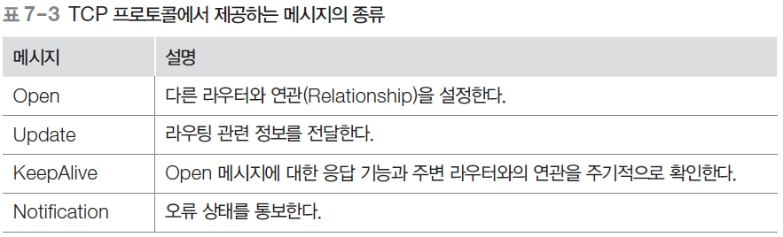
외부 라우팅 프로토콜
외부 라우팅 프로토콜에서 사용하는 경로 벡터 프로토콜은 경로에 관한 거리 정보 값이 필요 없는 방식
경로 벡터 방식은 거리 벡터 방식과 두 가지 면에서 차이
첫째, 거리에 대한 처리 과정이 이루어지지 않음
둘째, 관리하는 라우팅 정보에는 목적지 네트워크에 도착하기 위한 자율 시스템에 관한 내용만 포함
BGP는 외부 라우팅 프로토콜로, 인터넷에서 많이 사용
BGP는 서로 다른 종류의 자율 시스템에서 동작하는 라우터가 라우팅 정보를 교환할 수 있도록 해줌(게이트웨이)
프로토콜에서 제공하는 메시지의 종류

Slide 31
03 IP 프로토콜

Slide 32
IP 프로토콜
IP 프로토콜의 주요 특징
비연결형 서비스를 제공
패킷을 분할/병합하는 기능을 수행
데이터 체크섬은 제공하지 않고, 헤더 체크섬만 제공
Best Effort 원칙에 따른 전송 기능을 제공

Slide 33
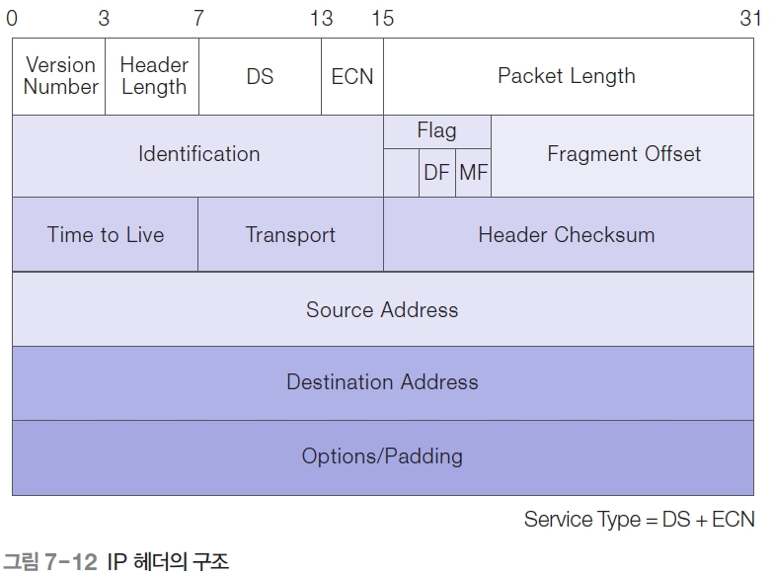
IP 헤더 구조 (1)
IP 프로토콜에서 정의된 패킷의 IP 헤더의 구조(상단의 숫자는 비트 수)

Slide 34
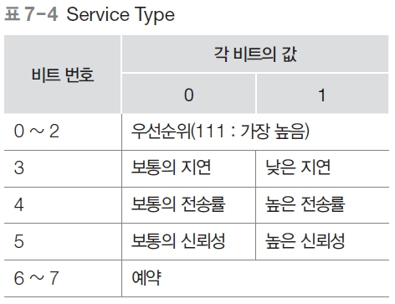
IP 헤더 구조 (2)
DS/ECN
DS와 ECN 필드가 도입되기 전에는 8비트의 Service Type(DS+ECN) 필드로 정의되어 우선순위, 지연, 전송률, 신뢰성 등의 값을 지정할 수 있었음
Service Type 필드는 IP 프로토콜이 사용자에게 제공하는 서비스의 품질에 관련된 내용을 표현
각 비트 값의 의미는 [표 7-4]와 같음

Slide 35
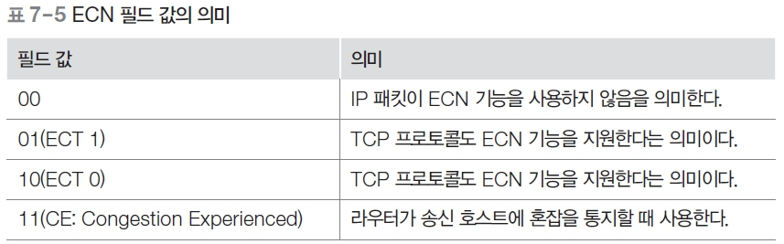
IP 헤더 구조 (3)
혼잡 제어를 위한 ECN 필드 값의 의미는 [표 7-5]와 같음
DS 코드포인트라고도 하는 DS 필드 값은 차등 서비스의 기준이 되는 레이블 값으로 64개의 트래픽 클래스를 정의
DS 서비스는 비교적 단순한 원리에 의하여 차등화된 서비스를 제공하지만 내부적인 처리 과정은 복잡한 구조에 의하여 이루어짐

Slide 36
IP 헤더 구조 (4)
패킷 분할
IP 프로토콜은 상위 계층에서 내려온 전송 데이터가 패킷 하나로 전송하기에 너무 크면 분할해 전송하는 기능을 제공
패킷 분할과 관련된 필드
Identification(식별자 혹은 구분자)
DF(Don’t Fragment)
MF(More Fragment)
Fragment Offset(분할 옵셋)

Slide 37
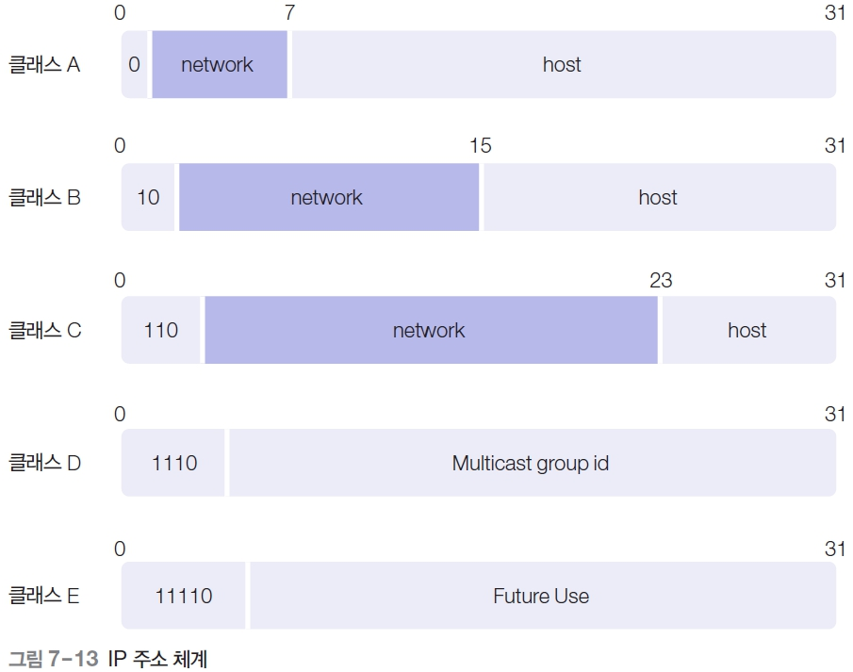
IP 헤더 구조 (5)
주소 관련 필드
Source Address는 송신 호스트의 IP 주소
Destination Address는 수신 호스트의 IP 주소
IP 주소 체계는 [그림 7-13]과 같이 크게 다섯 종류

Slide 38
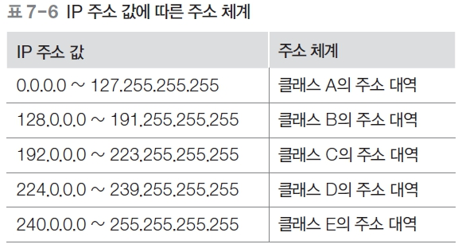
IP 헤더 구조 (6)
클래스 A, B, C는 유니캐스팅에서 이용하고, 클래스 D는 멀티캐스팅에서 이용
클래스 E는 향후 새로운 응용 환경을 위하여 잠정적으로 예약된 클래스
클래스 A, B, C는 주소를 network와 host 필드로 구분해 관리함으로써, 클래스별로 네트워크 크기에 따라 주소 관리를 다르게 함
[표 7-6]과 같은 IP 주소 값의 정보만으로 이 주소가 속한 클래스를 알 수 있음

Slide 39
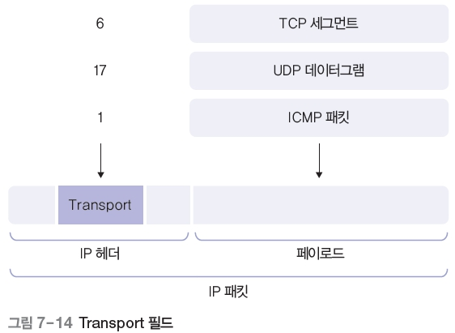
IP 헤더 구조 (7)
기타 필드
IP 프로토콜에서는 다음과 같은 다양한 필드를 정의
Version Number(버전 번호), Header Length(헤더 길이), Packet Length(패킷 길이)
Time To Live(생존 시간), Transport(전송 프로토콜), Header Checksum(헤더 체크섬), Options(옵션), P adding(패딩)

Slide 40
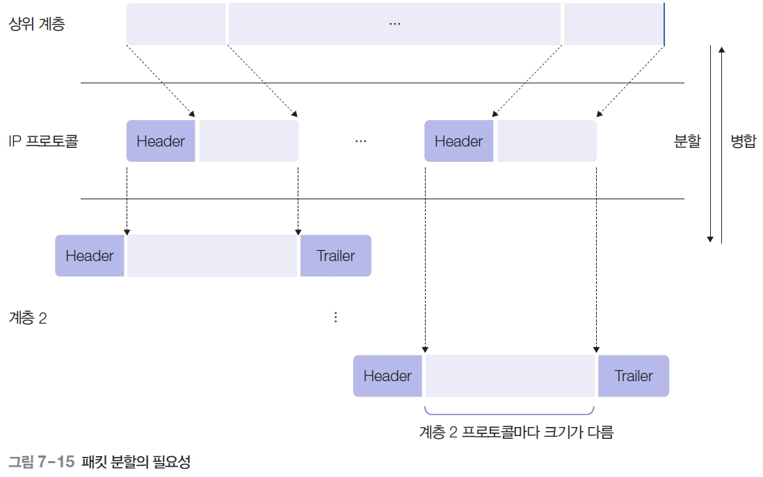
패킷 분할 (1)
분할의 필요성
[그림 7-15]는 패킷 분할의 필요성을 설명

Slide 41
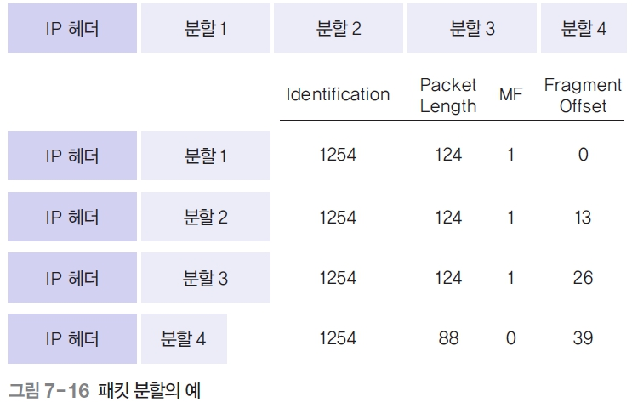
패킷 분할 (2)
분할의 예
[그림 7-16]은 IP 프로토콜의 패킷 분할 과정의 예
IP 헤더를 제외한 전송데이터의 크기는 380바이트이고, 패킷은 최대 크기가 128바이트라고 가정

Slide 42
DHCP 프로토콜 (1)
특정 네트워크를 관리하는 네트워크 관리자는 개별 호스트들에 수동으로 고정 IP 주소를 할당할 수 있음
그러나 IP 주소 부족 등의 사유로 DHCP를 사용해 자동으로 할당할 수도 있음
자동으로 할당 가능한 IP 주소는 DHCP 서버가 관리하는 풀에 저장되어 관리되며, 클라이언트로부터 IP 주소 요청이 오면 풀에서 하나의 IP 주소를 할당함
이후 사용이 끝나면 다시 IP 주소 풀로 반환되어 다른 호스트가 사용 가능

Slide 43
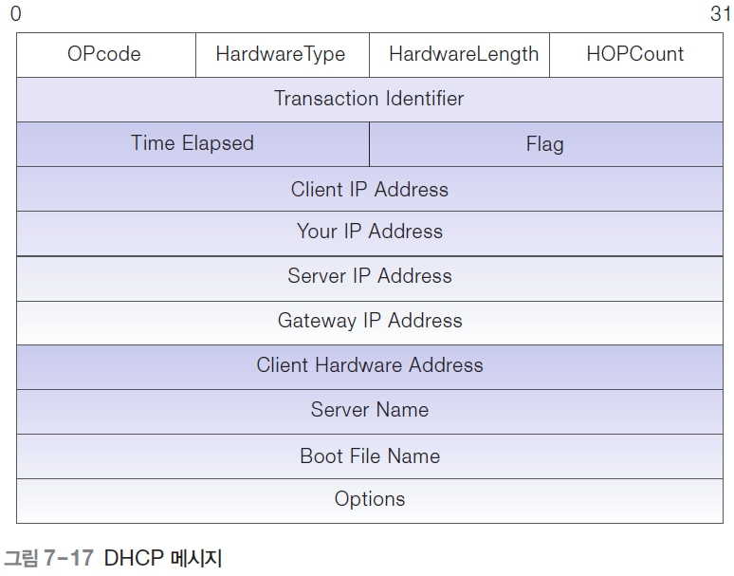
DHCP 프로토콜 (2)
DHCP 메시지
IP 주소를 원하는 클라이언트는 DHCP 서버에 요청 메시지를 전송하고, 서버는 이에 대한 응답 메시지를 회신
DHCP 메시지의 형식은 [그림 7-17]과 같음

Slide 44
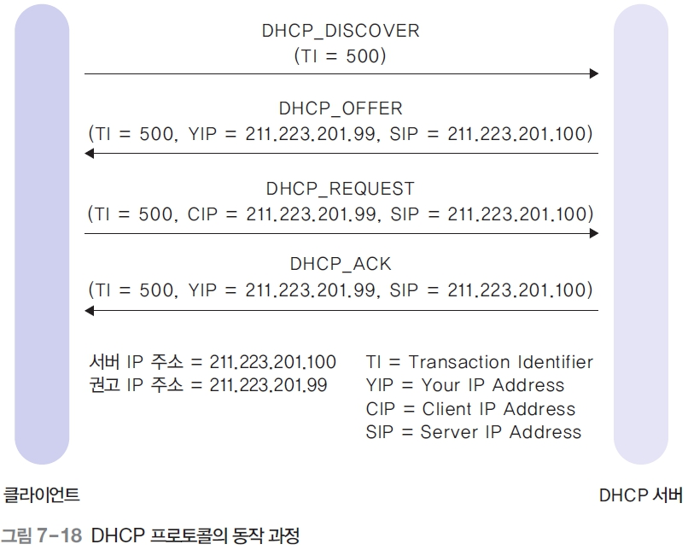
DHCP 프로토콜 (3)
DHCP 메시지를 사용해 클라이언트가 DHCP 서버로부터 IP 주소를 얻는 과정

Slide 45
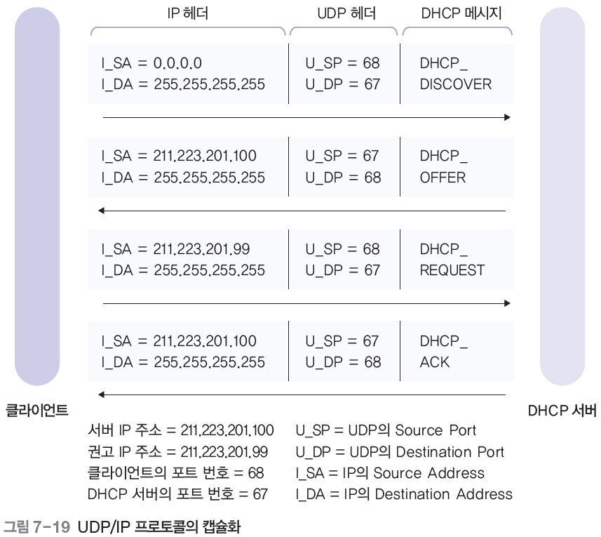
DHCP 프로토콜 (4)
[그림 7-18]의 DHCP 메시지가 UDP와 IP 프로토콜로 캡슐화되어 전송되는 과정

